Slide 2
امام على علیه السلام:
قُمْ عَن مَجلِسِکَ ِلأبیکَ و مُعَلِّمِکَ و إن کُنتَ أمیرا
به احترام پدر و معلّمت از جاى برخیز ، گرچه فرمان روا باشى
منبع: غررالحکم و دررالکلم ،ح2341
دانش، ميراثى گرانبها، و آداب، زيورهاى هميشه تازه، و انديشه، آيينه اى شفاف است.

Slide 4
سينه خردمند صندوق راز اوست و خوشرويى وسيله دوست يابى، و شكيبايى، گورستان پوشاننده عيب هاست. و يا فرمود: پرسش كردن وسيله پوشاندن عيب هاست ، و انسان از خود راضى، دشمنان او فراوانند.

Slide 5
هر که تنگدست شد و نپنداشت که این از لطف خدا به اوست، یک آرزو را ضایع کرده و هر که وسعت در مال یافت و نپنداشت که این یک غافلگیرى از سوى خداست، در جاى ترسناکى آسوده مانده است.
منبع:

Slide 6
با مردم آن گونه معاشرت كنيد، كه اگر مْرديد بر شما اشك ريزند، و اگر زنده مانديد، با اشتياق سوى شما آيند.

Slide 7
امیرالمؤمنین(ع) یکی از راه‌های طول عمر با برکت انسان را عفو و گذشت از حق و حقوق خود نسبت به دیگران می‌دانند

Slide 8
مَنْ أَطَالَ الْأَمَلَ أَسَاءَ الْعَمَلَ. كسى كه آرزوهايش طولانى است كردارش نيز ناپسند است.
أَشْرَفُ الْغِنَى تَرْكُ الْمُنَى. بهترين بى نيازى، ترك آرزوهاست.

Slide 9
امیرالمؤمنین(ع) یکی از راه‌های طول عمر با برکت انسان را عفو و گذشت از حق و حقوق خود نسبت به دیگران می‌دانند

Slide 10
پسرم! چهار چيز از من يادگير (در خوبى ها )، و چهار چيز به خاطر بسپار (هشدارها)، كه تا به آن ها عمل مى كنى زيان نبيني: الف ـ خوبى ها 1 ـ همانا ارزشمند ترين بى نيازى عقل است. 2 ـ و بزرگ ترين فقر بى خردى است. 3 ـ و ترسناك ترين تنهايى خود پسندى است. 4 ـ و گرامى ترين ارزش خانوادگى، اخلاق نيكوست. ب ـ هشدار ها 1 ـ پسرم ! از دوستى با احمق بپرهيز، چرا كه مى خواهد به تو نفعى رساند اما دچار زيانت مى كند. 2 ـ از دوستى با بخيل بپرهيز، زيرا آنچه را كه سخت به آن نياز دارى از تو دريغ مى دارد. 3 ـ و از دوستى با بدكار بپرهيز، كه با اندك بهايى تو را مى فروشد. 4 ـ و از دوستى با دروغگو بپرهيز كه به سراب ماند: دور را به تو نزديك، و نزديك را دور مى نماياند.

Slide 12
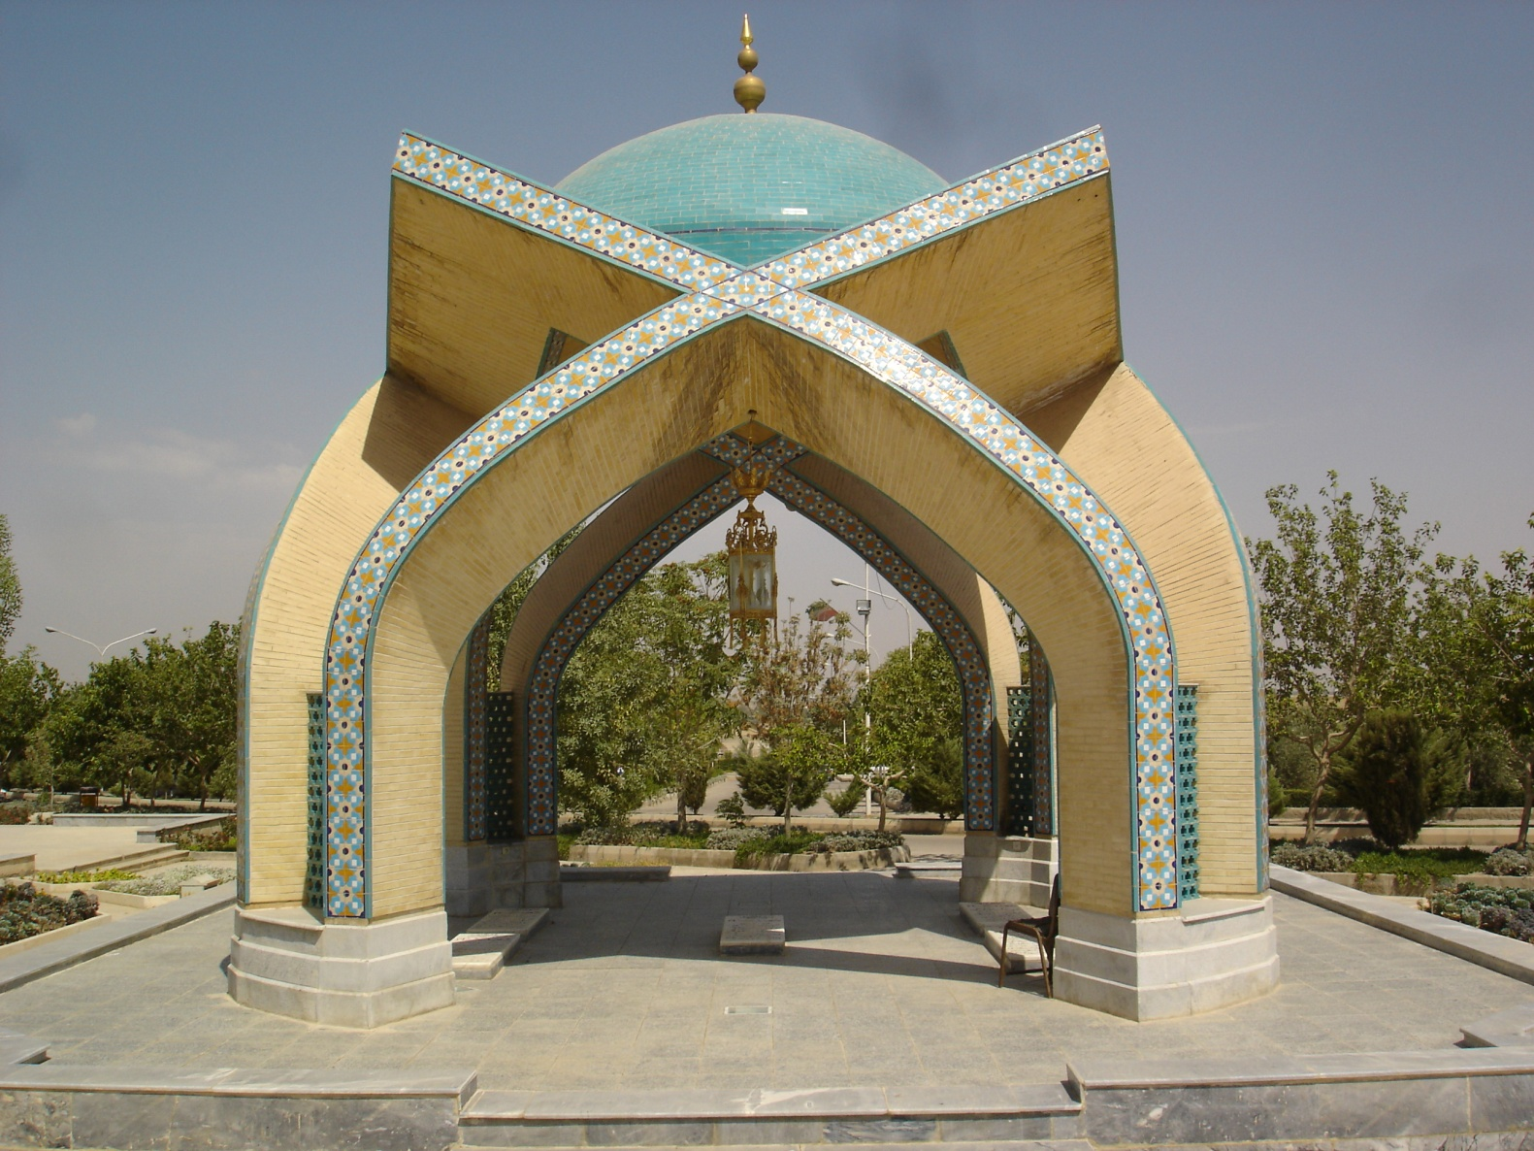
امید واریم خداوند همه ما را در زمره خادمان به ساحت مقدس قرآن کریم و اهل بیت (ع) قرار دهد. انشاء الله

